Slide 1
Проект «Светлая Пасха»
Подготовили воспитатели:
Щурик Ю.В.
Челазнова О.Б.

Slide 2
Тип проекта: творческий, досуговый, детско – взрослый.
Принцип построения: интегративный.
Продолжительность: краткосрочный (2 недели)

Slide 3
Актуальность темы: В настоящее время дети, да и мы взрослые, не знаем русских обычаев, традиций, связанных с народными христианскими праздниками. И если взрослые будут интересоваться русской народной культурой и рассказывать своим детям, играть в игры, придерживаться обычаев русского народа, то дети тоже будут в дальнейшем знать культуру и традиции нашего народа.

Slide 4
Цель: Приобщение детей дошкольного возраста к народному культурному наследию празднованию Светлого Христова Воскресенья средствами литературы, музыки, изобразительной и двигательной активности.

Slide 5
Задачи:
Прививать уважение и любовь к православным традициям своего народа, воспитывать нравственные и эстетические чувства.
Знакомить детей в доступной форме с основным смыслом празднования православной Пасхи, используя народные игры, забавы, хороводы.
Развивать познавательную активность, любознательность детей через знакомство с историей и традициями православного праздника «Пасха».
Обогащать словарный запас детей («Пасха», «Светлое Христово Воскресенье», «Благовест», «традиции», «обряды»).
Знакомить детей с особенностями православной музыки – звоном колоколов, звучанием церковного хора, классической музыки, праздничных пасхальных звонов.
Способствовать формированию личности ребёнка как носителя нравственных ценностей (гуманность, доброта, умение прощать, забота, преданность человеческим идеалам).
Вызвать у детей эмоционально – положительные отношения к народным праздничным традициям и обычаям.
Создать условия для реализации творческой деятельности.
Воспитывать чувство гордости, патриотизма, а также отношение к собственному народному искусству как к национальному достоянию.

Slide 6
Этапы реализации проекта:
Подготовительный (составление плана проекта, сбор материалов)
Анализирующий (выяснение уровня сформированности у детей представлений о празднике Пасха).
Ознакомительно – формирующий (циклы занятий в различных образовательных областях по данной проблеме, организация родителей при проведении данного проекта).
Оформление мини – выставки «Пасхальное чудо».
Проведение праздника « Светлая Пасха»

Slide 7
Участники проекта:
Дети разновозрастной группы.
Родители.
Воспитатели группы.

Slide 8
Ресурсы:
Методическая литература.
Выставка «Пасхальное чудо».
Подбор материала, игрушек, атрибутов для игровой деятельности, игры, иллюстрированный материал, художественная литература, фольклор по данной теме, музыкальные инструменты, аудиозаписи, использование мультимедиа.
Подбор материала для продуктивной деятельности.

Slide 9
Ожидаемые результаты:
Сформировать представления у детей о праздновании православной Пасхи.
Создание мини –выставки «Пасхальное чудо».
Проведение праздника «Пасха в гости к нам пришла».

Slide 10
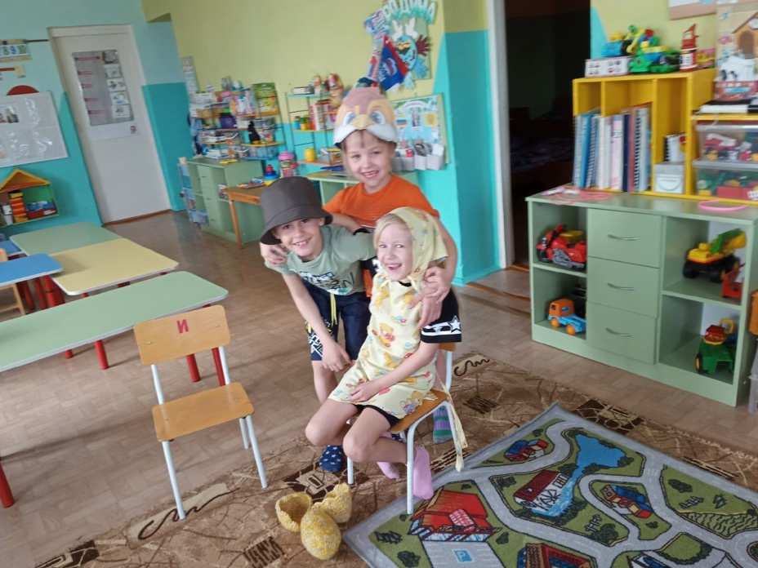
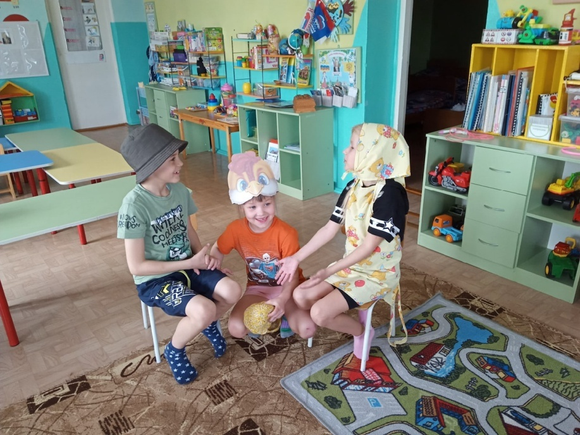
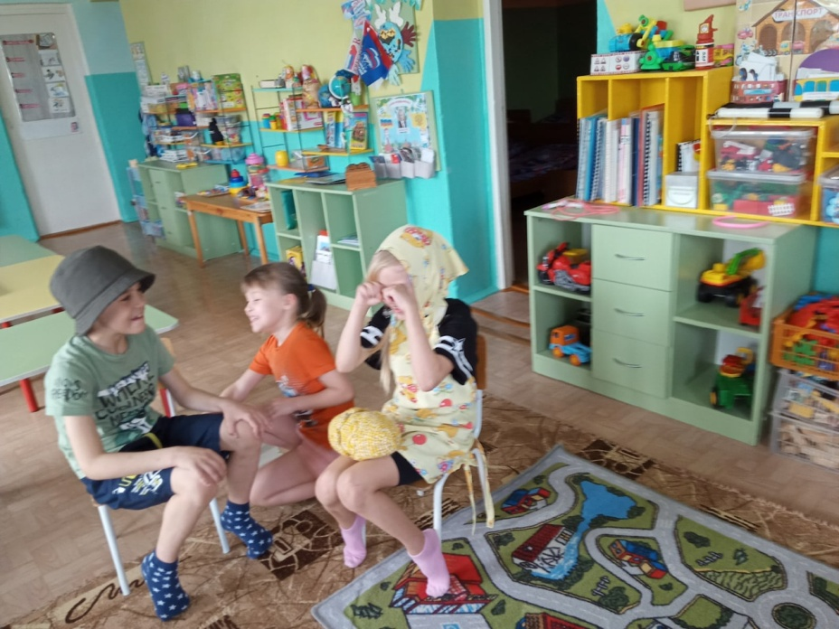
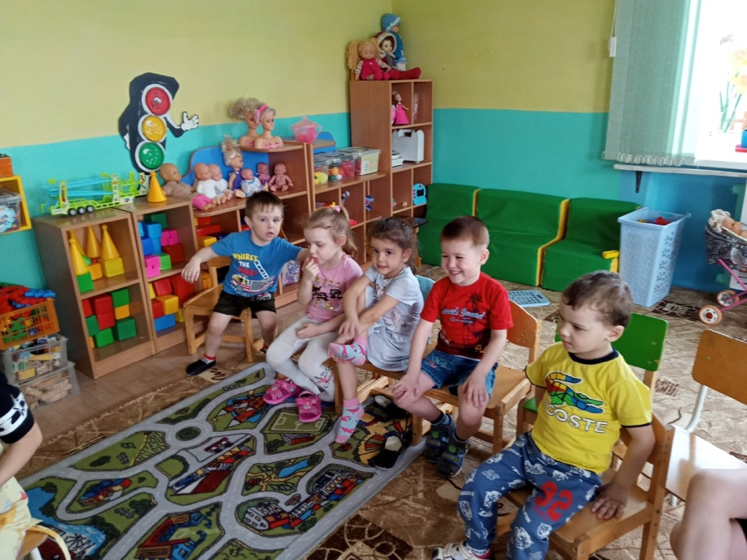
Драматизация сказки
« Курочка Ряба»

Slide 11
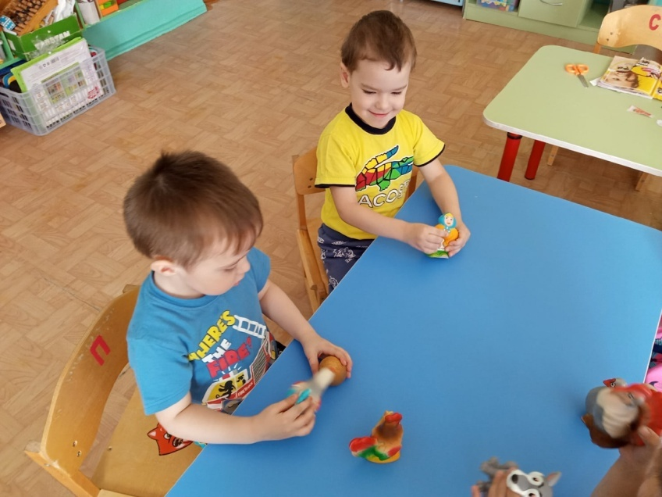
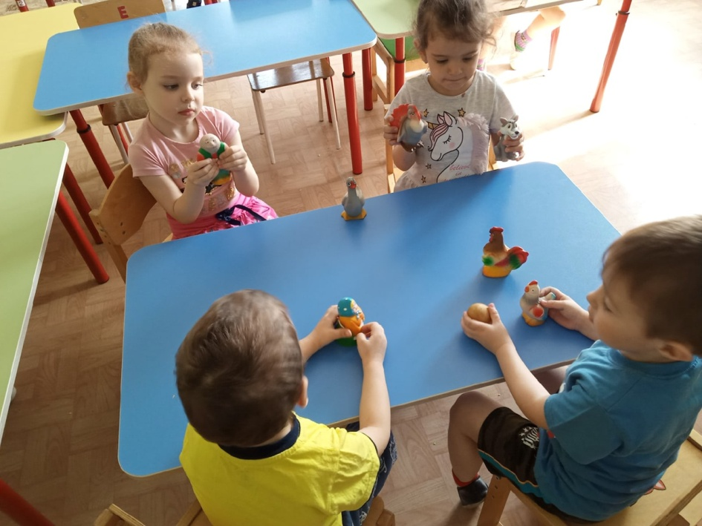
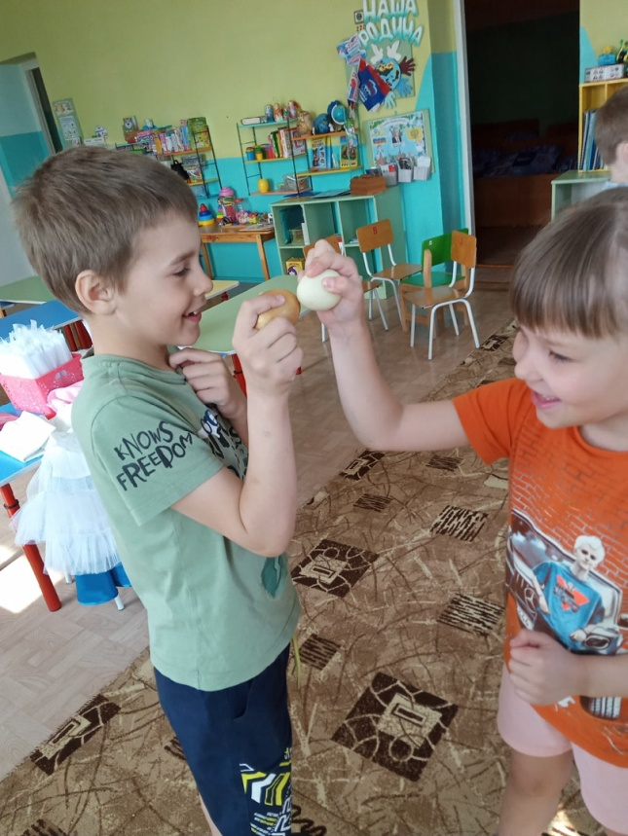
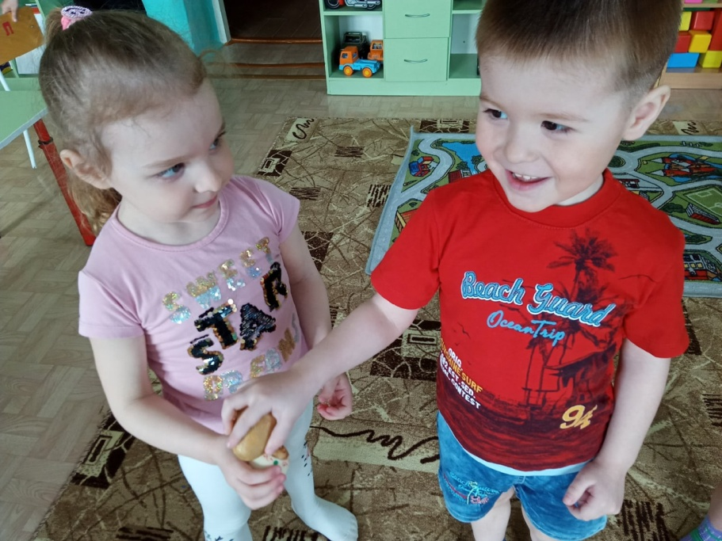
Свободная деятельность у детей младшей подгруппы

Slide 12
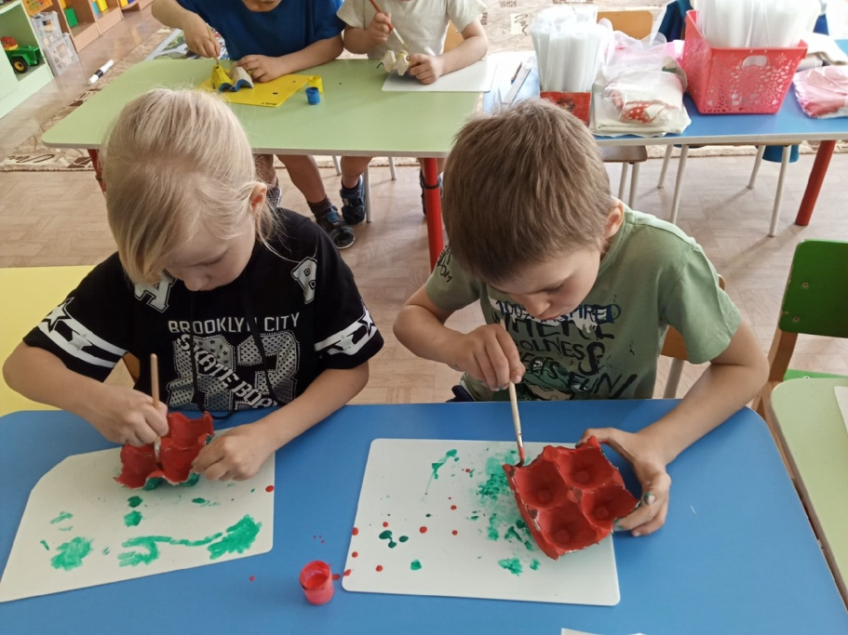
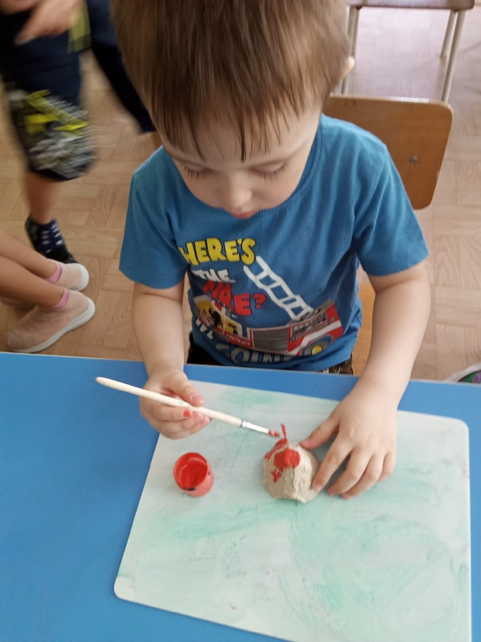
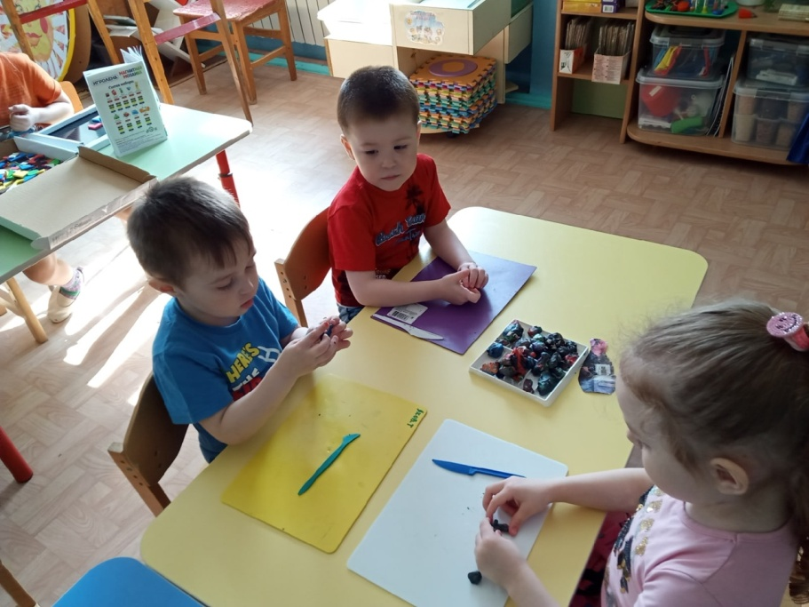
Художественное творчество

Slide 13
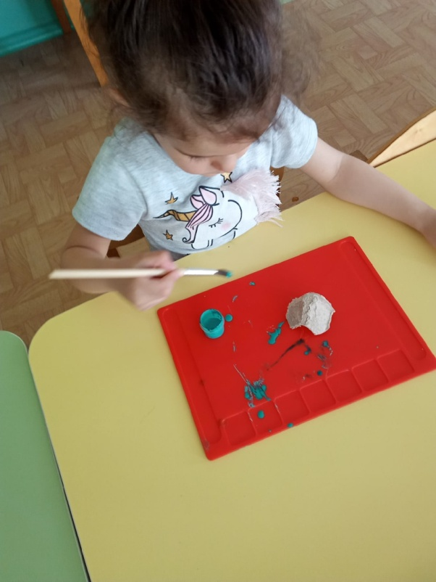
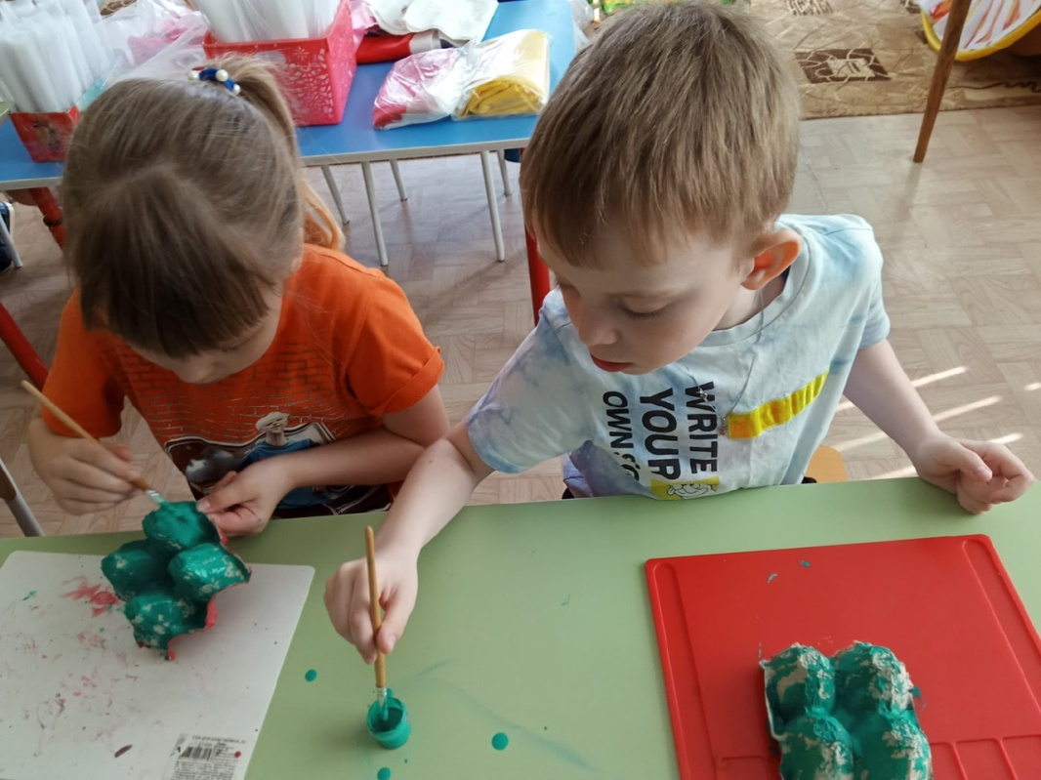
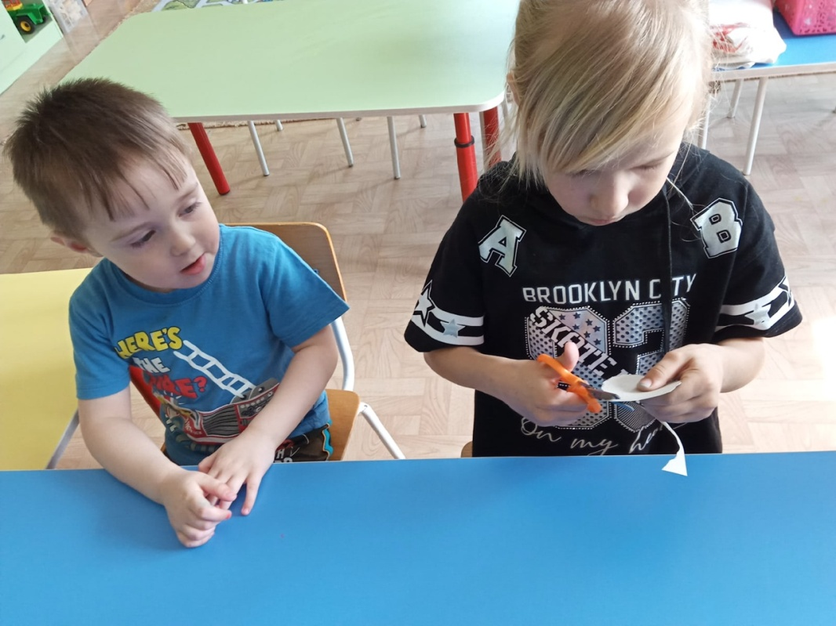
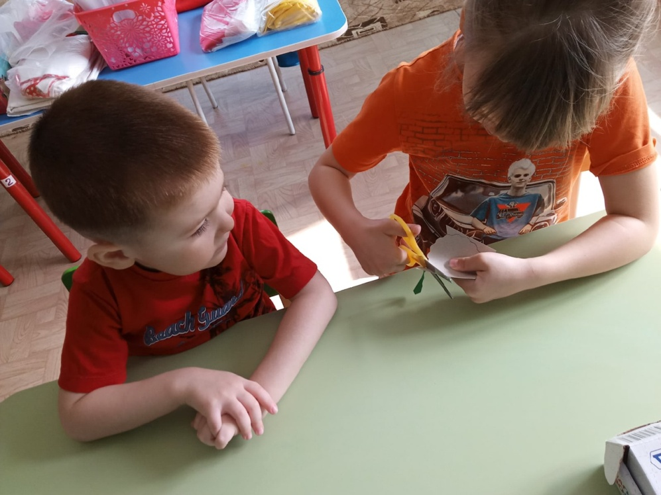

Slide 14
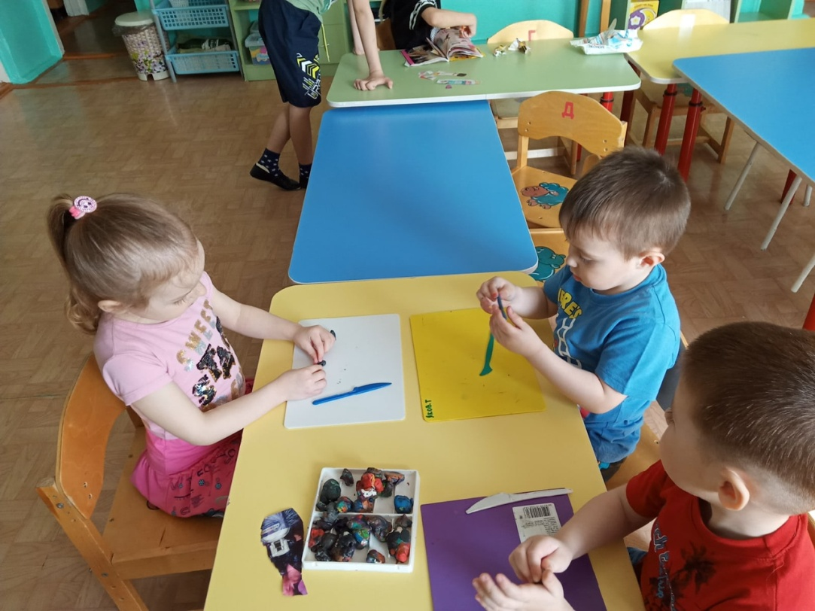
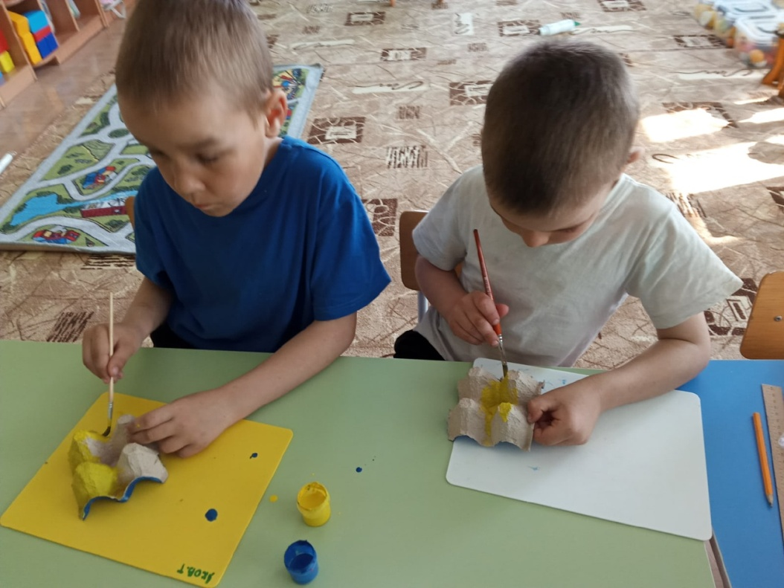

Slide 15
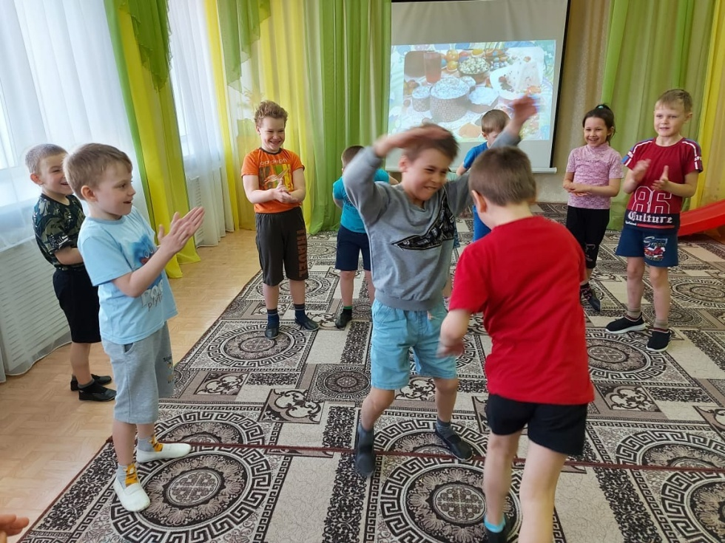
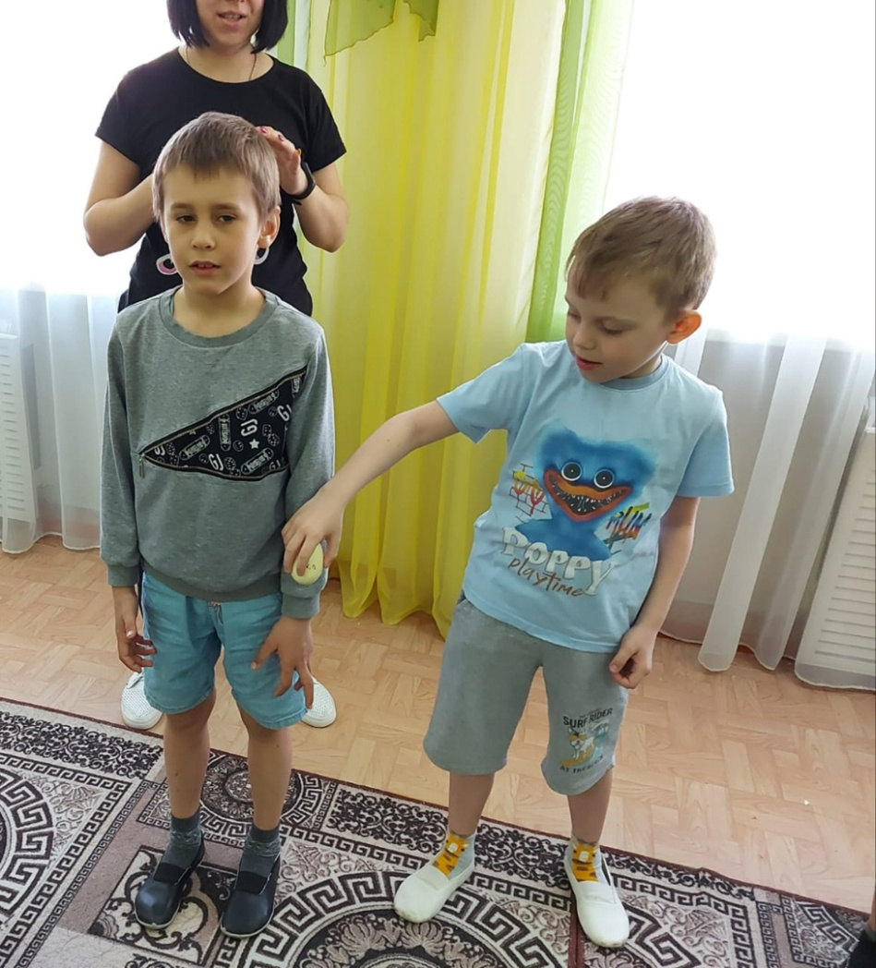
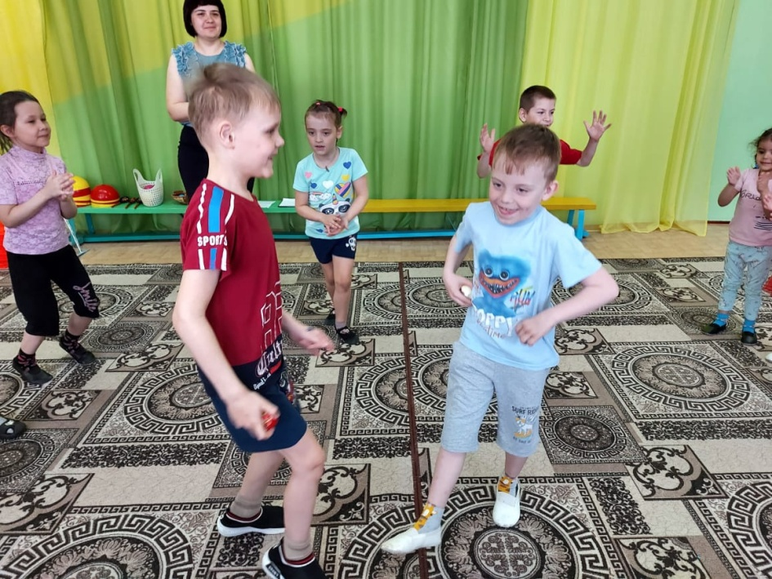
Развлечение
«Светлая Пасха»

Slide 16
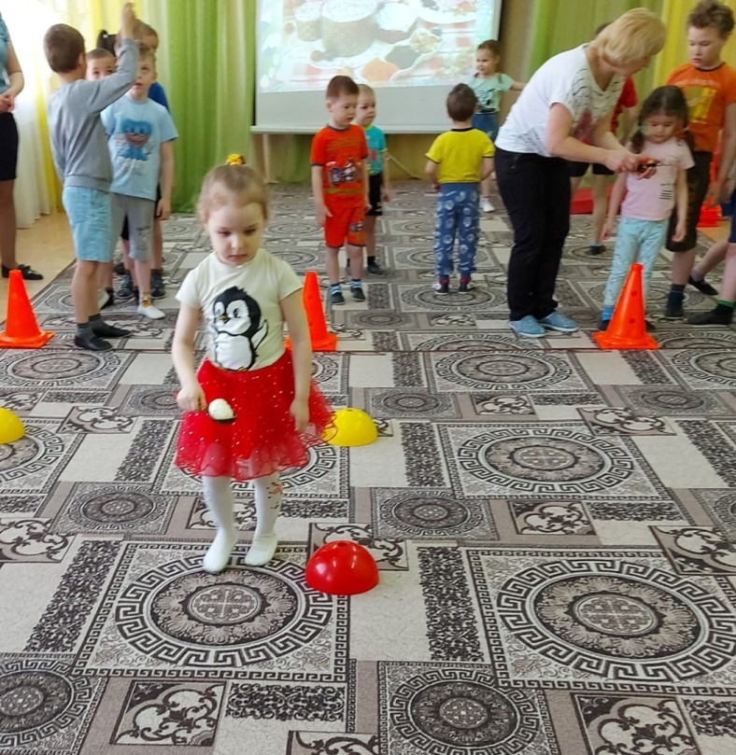
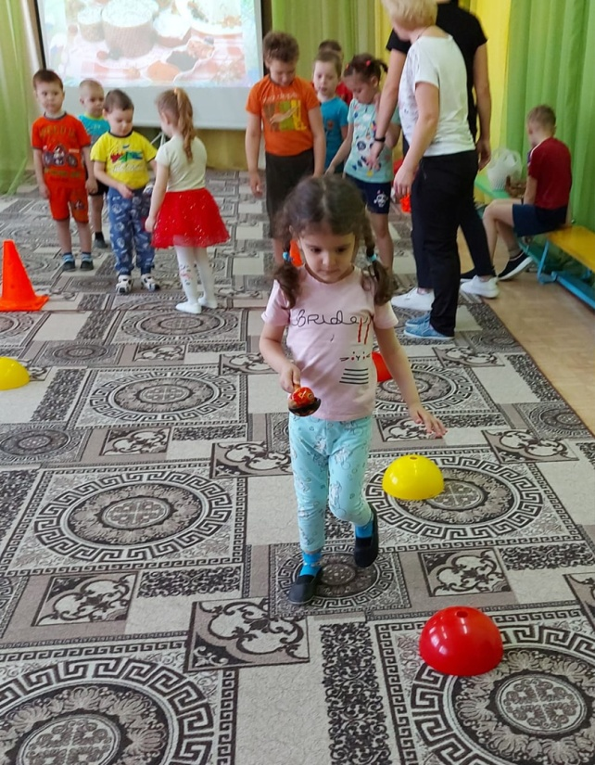
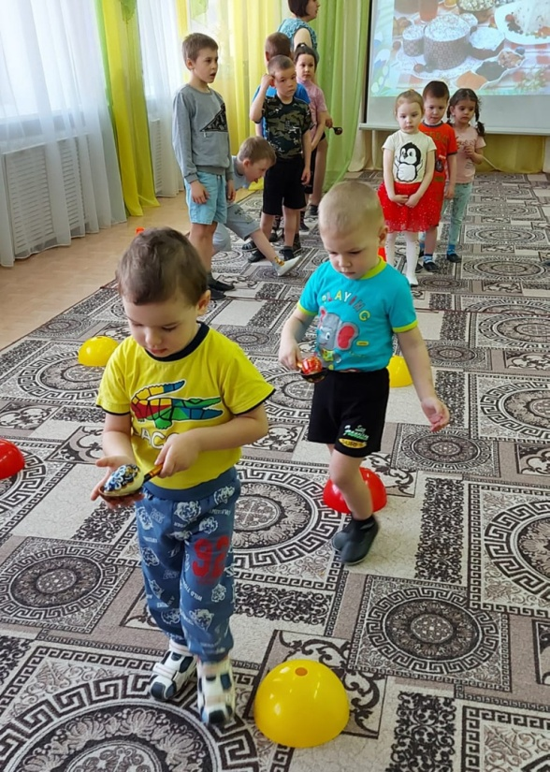
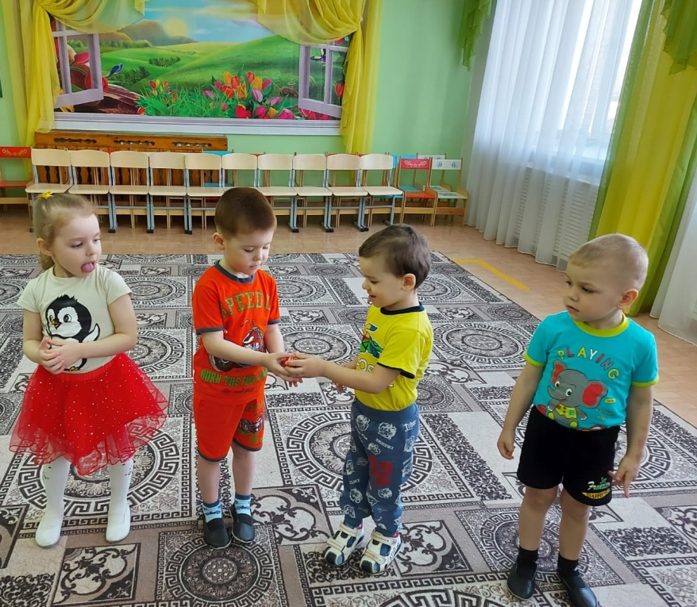
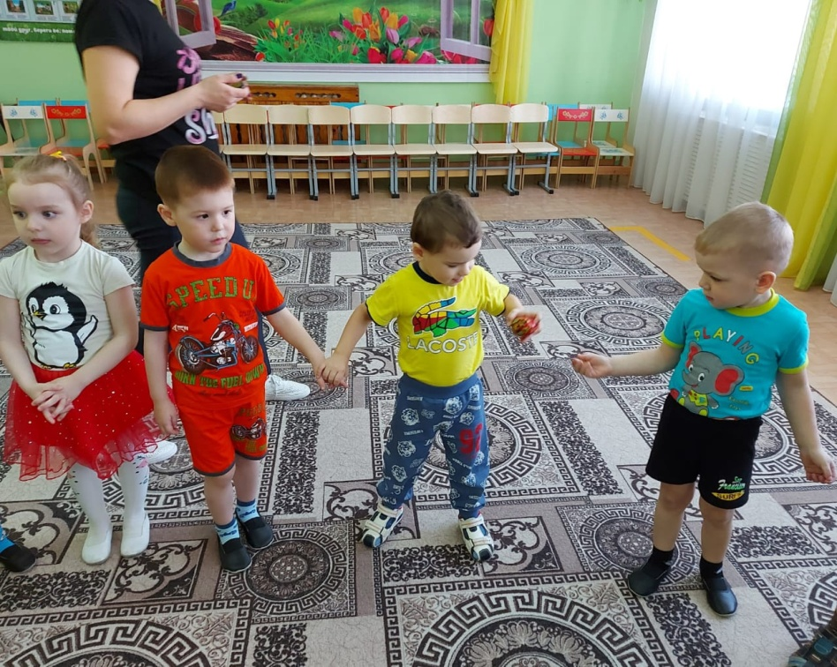

Slide 17
